Slide 1
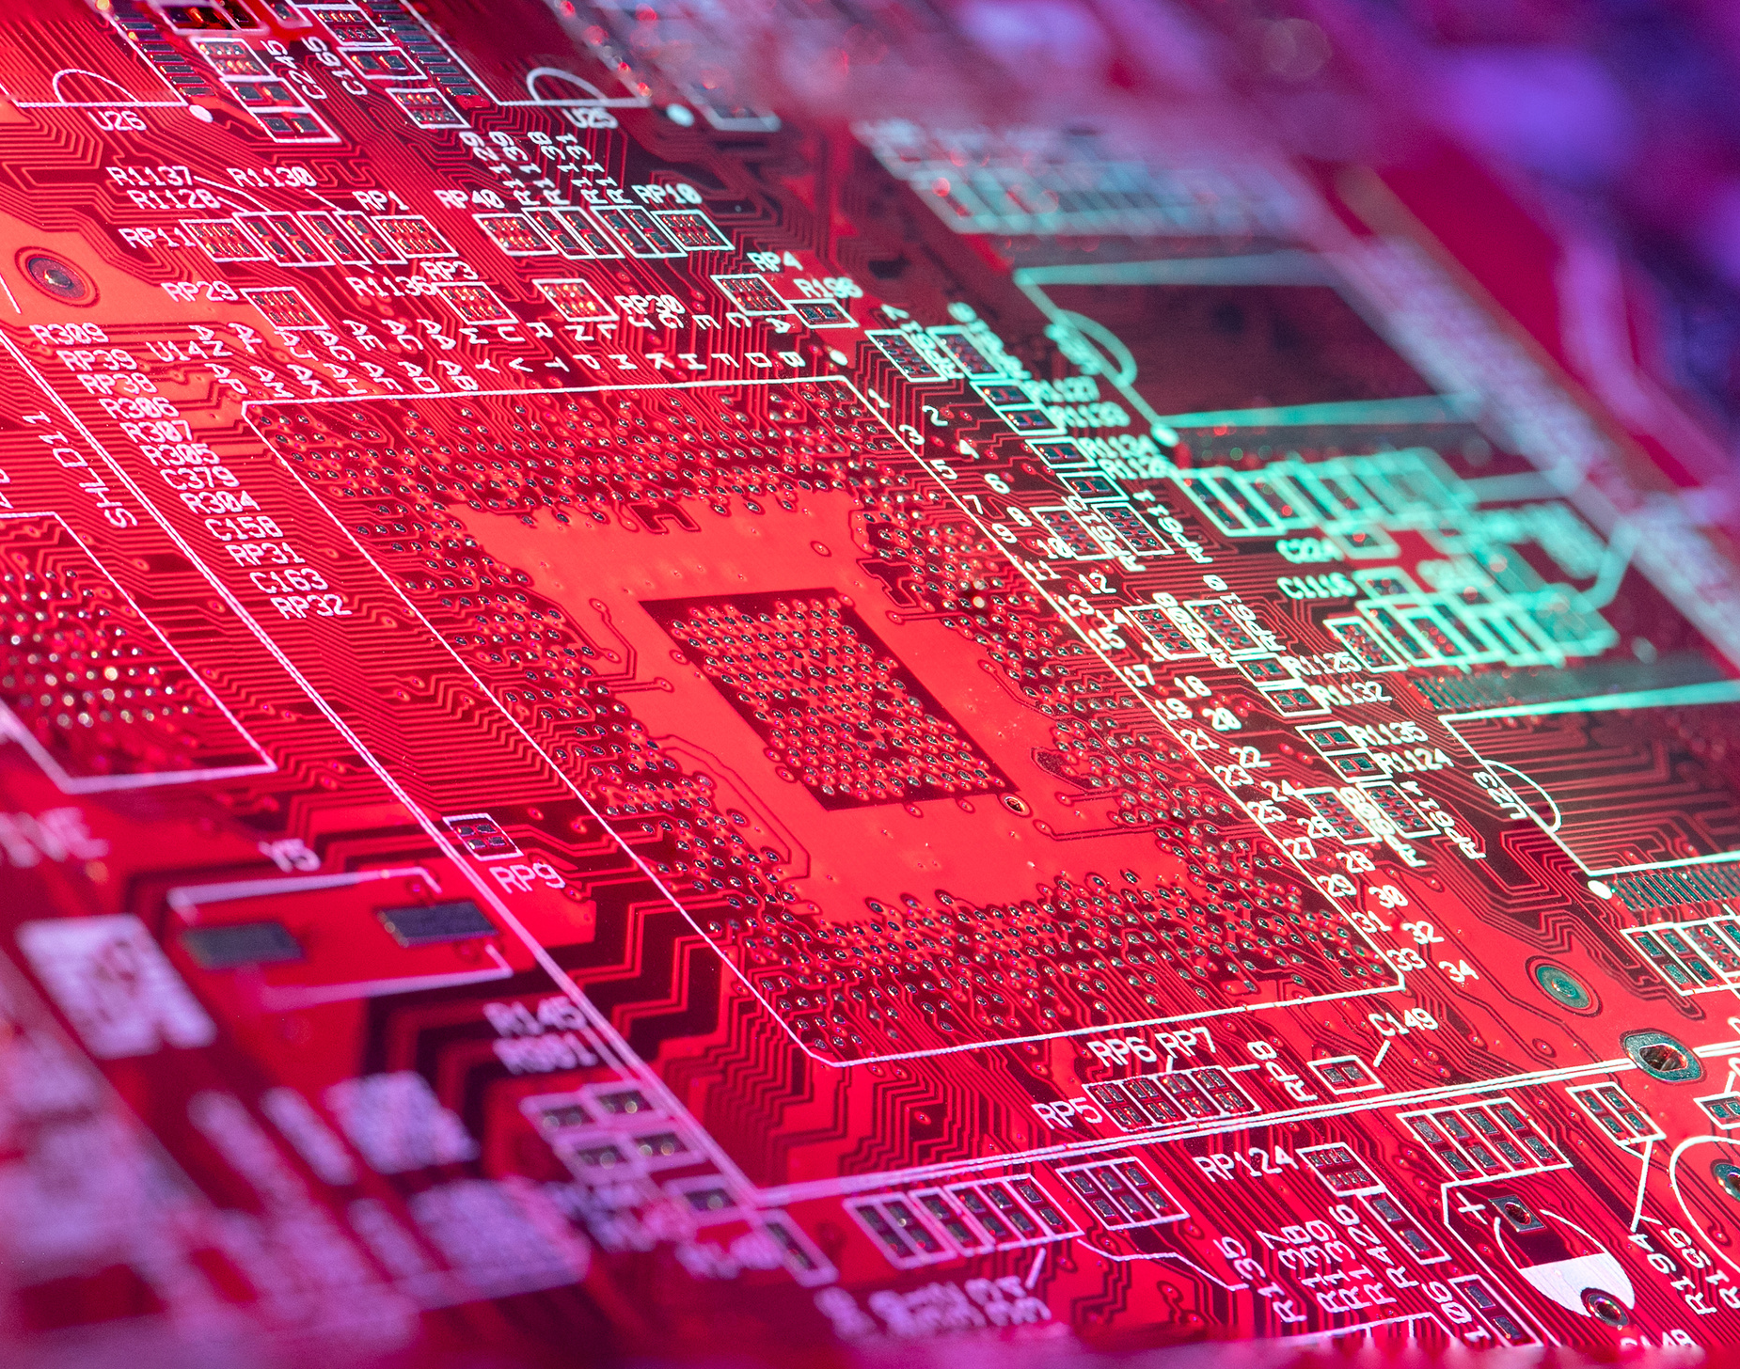
FB-CPU
RTL TASARIMI
ARDA ALHAN
DOĞA TURAN
ERDEM ŞENTÜRK
EVRIM ARDA KALAFAT
MEHMET ÇOLAK

Slide 2
PROJE TANIMI
Bu proje kapsamında FB-CPU isminde bir işlemcinin Verilog dili ile RTL tasarımı ve tasarlanan işlemci üzerinde makine dili ile yazılan çeşitli kod parçacıkları yazılmıştır. Proje sonunda basit bir işlemcideki RAM, Kontrol Ünitesi ve Saklayıcıların bir arada çalışıp, makine dilindeki kod parçacıklarını nasıl yürütebildiği gözlemlenmiştir. Kullanılacak Basys3 FPGA geliştirme kartı üzerinde FB-CPU demo’su yapılmıştır.

Slide 3
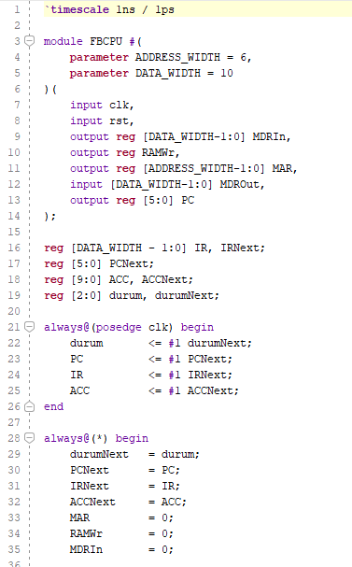
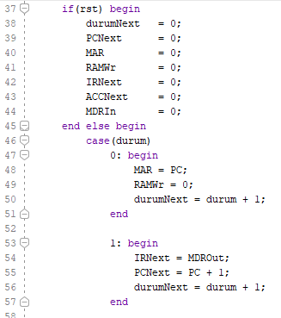
Verilog tasarımı
fbcpu_core.v
Bu kod parçasında, input ve outputlar ayarlanıyor. durumNext, PCNext, MAR, RAMWr, IRNext, ACCNext ve MDRIn'in ilk değerleri veriliyor.
0. durumda MAR = PC, RAMWr = 0 ve durumNext = durum + 1 atamaları yapılıyor ve durum 1'e geçiliyor.
1. durumda IRNext = MDROut, PCNext = PC + 1 ve durumNext = durum + 1 atamaları yapılıyor ve durum 2'ye geçiliyor.

Slide 4
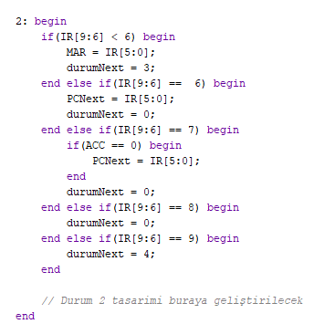
Verilog tasarımı
fbcpu_core.v
2. durumda, IR'deki operasyon kodu kontrol ediliyor. 6dan küçük ise durum 3'e geçiliyor. 6, 7 ve 8 ise durum 0'a geri dönülüyor. PC'a IR'deki sayı ya da adres yazılıyor. 9'a eşitse durum 4'e geçiliyor.

Slide 5
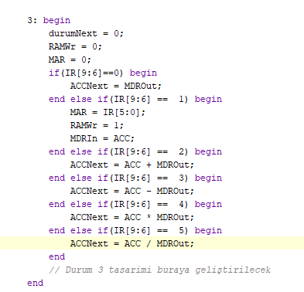
Verilog tasarımı
fbcpu_core.v
3. Durumda bazı durum saklayıcılarına atamalar yapılıyor .
IR 1'e eşitse RAMWr = 1 ve MDRIn = ACC yapılıyor, 2'ye eşitse toplama, 3'e eşit ise çıkarma, 4'e eşitse çarpma, 5'e eşitse bölme yapıyor.

Slide 6
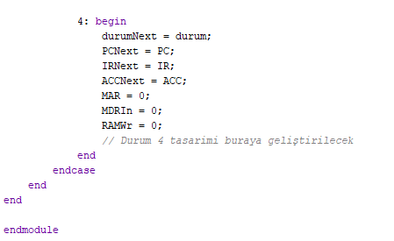
Verilog tasarımı
fbcpu_core.v
4. Durumda HALT işlemi yapılarak program sonlandırılıyor.

Slide 7
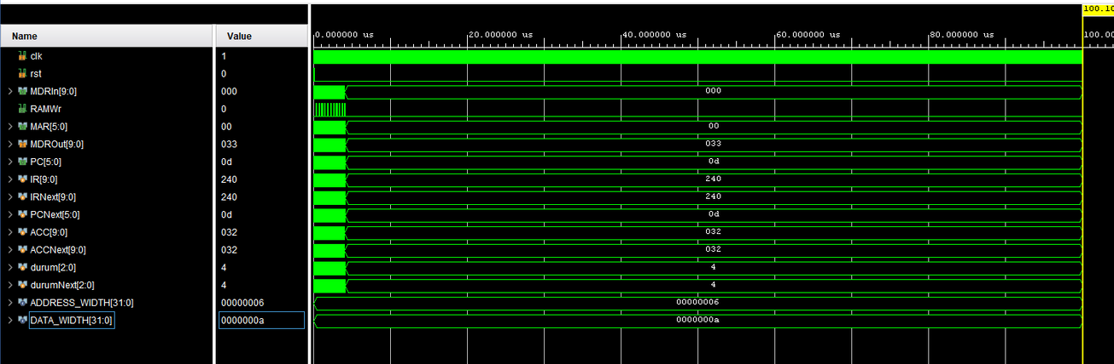
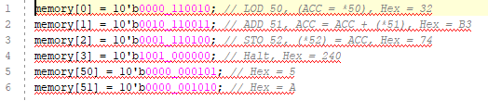
Test yazılımları
Test yazılımı 1
FB-CPU için bellekte 50 ve 51 adresteki
sayının toplamını 52 no’lu adrese kaydediyor.

Slide 8
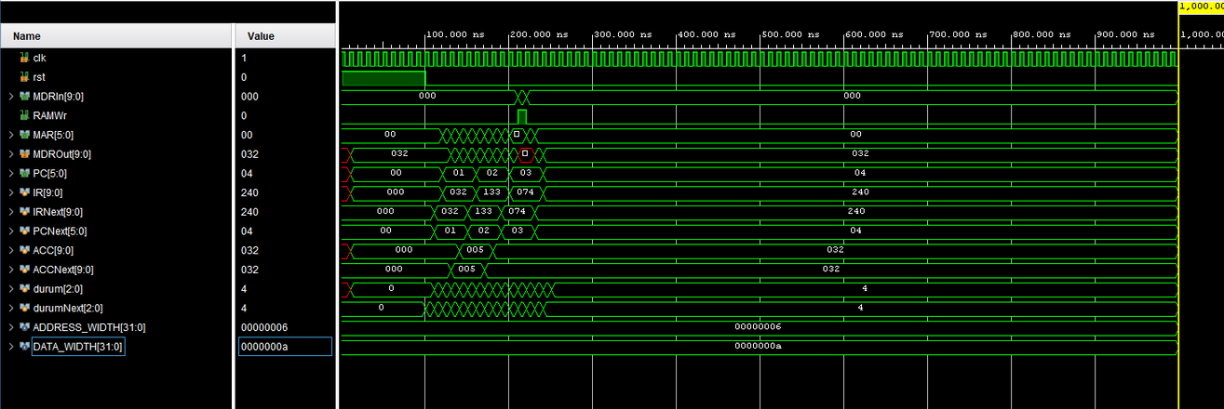
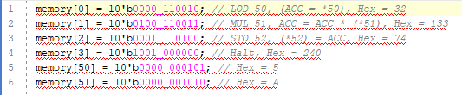
Test yazılımları
Test yazılımı 2
FB-CPU için bellekte 50 ve 51 adresteki iki
sayının çarpımını 52 no’lu adrese kaydediyor.

Slide 9
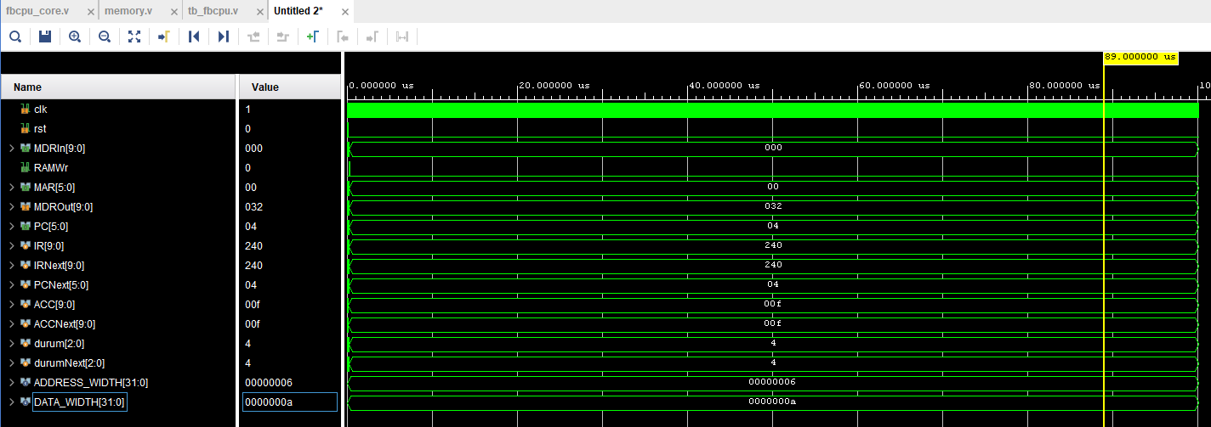
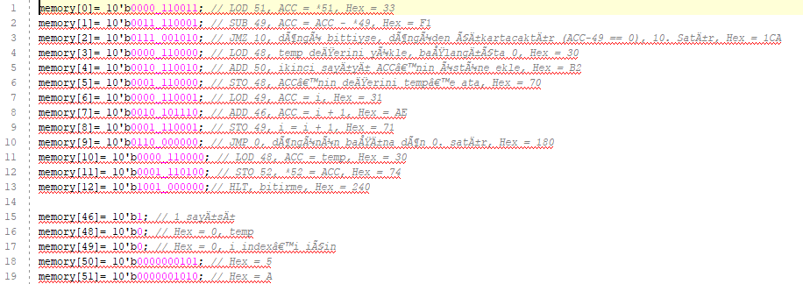
Test yazılımları
Test yazılımı 3
FB-CPU için bellekte 50 ve 51 adresteki iki
sayının çarpımını 52 no’lu adrese kaydediyor. Ancak
çarpma operasyonunu kullanmıyor. Çarpma işlemi için 50’deki sayıyı 51’deki
sayı defa toplayıp 52 no’lu adrese yazıyor

Slide 10
HazIRLAYANLAR
Arda ALHAN- arda.alhan@stu.fbu.edu.tr
Doğa TURAN- doga.turan@stu.fbu.edu.tr
Mehmet ÇOLAK - mehmet.colak@stu.fbu.edu.tr
Erdem ŞENTÜRK - erdem.senturk@stu.fbu.edu.tr
Evrim Arda KALAFAT - evrim.kalafat@stu.fbu.edu.tr

